Slide 2
Taller De Proyecto Informático II
Gestión de Reserva – Hostal Valles del Mar
Integrantes:
Maximiliano Lillo.
Elvis Muñoz.
Profesor:
Francisco Prieto.

Slide 3

Para recordar
“Hostal Valles del Mar” solo cuenta con registros a mano y sus principales problemas son:
- La agilización.
- El respaldo.
- Control adecuado de las actividades de sus empleados.
- Registro de los servicios de las habitaciones.
Notes:
maxi

Slide 4

Solución Propuesta
Nuestra propuesta:
- Gestión de reserva de habitaciones por internet y teléfono.
- Un control de Check-In y Check-Out de los clientes vía software.
- Control de cargo de servicio de habitación.
- Sistema administrativo interno.
- Sistema de búsqueda de clientes.
- Generar solicitudes de mantención.
- Sistema de control de limpieza.
- Inventario de objetos de la habitación.

Slide 5



Que usaremos y porque?
Windows
Php
MySQL
Notes:
Porque usaremos PHP
- Es un lenguaje multiplataforma.
- orientado al desarrollo de aplicaciones web dinámicas con acceso a información almacenada en una Base de Datos.
- El código fuente escrito en PHP es invisible al navegador y al cliente ya que es el servidor el que se encarga de ejecutar el código y enviar su resultado HTML al navegador. Esto hace que la programación en PHP sea segura y confiable.
- Capacidad de conexión con la mayoría de los motores de base de datos que se utilizan en la actualidad, destaca su conectividad con MySQL y PostgreSQL.
- Capacidad de expandir su potencial utilizando la enorme cantidad de módulos (llamados ext's o extensiones).
MySQL
- MySQL software es Open Source
- Velocidad al realizar las operaciones, lo que le hace uno de los gestores con mejor rendimiento.
- Bajo costo en requerimientos para la elaboración de bases de datos, ya que debido a su bajo consumo puede ser ejecutado en una máquina con escasos recursos sin ningún problema.
- Facilidad de configuración e instalación.
- Soporta gran variedad de Sistemas Operativos

Slide 6
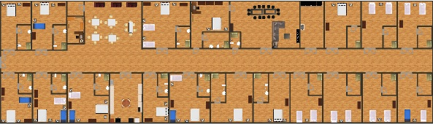

Mapa del Hostal
Notes:
13 metros de anchos
70 metros de largo
27 habitaciones 21 abajo 6 en el segundo piso
De las cuales solo se usan 22 para los turistas y empresas
2 AP de los cuales las primeras y ultimas habitaciones siempre se les cae el internet por la poca señal

Slide 7
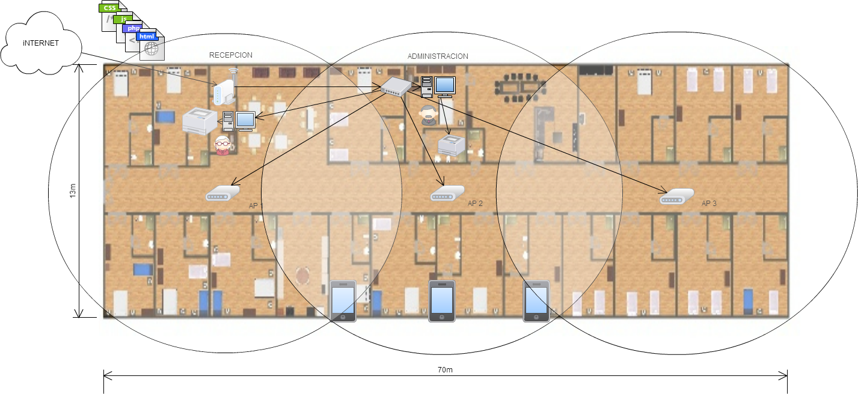
Topología de red
Notes:
Topologia estrella porque los equipos de la red están conectados a un hardware denominado concentrador (switch).
Son mucho menos vulnerables, ya que se puede eliminar una de las conexiones fácilmente desconectándola del concentrador sin paralizar el resto de la red.
El punto crítico en esta red es el concentrador (switch), ya que la ausencia del mismo imposibilita la comunicación entre los equipos de la red.
Los clientes del hostal tendrian ip dinamica.
y los Aparatos del hostal como computadores y tablet tendrian ip estatica. (primeras 10 ip para los equipos del hostal)

Slide 8



Seguridad
Proveedor
Hosting
Luz
Notes:
Seguridad del proovedor
COmo nuestro sistema esta hecho para trabajar complementariamente con internet, el proovedor debe ser seguro, en este caso nuestro
cliente trabaja con vtr y en estos años no ha tenido ningun problema, tambien le plantearemos a nuestro clientes si esque
esta dispuesto a pagar a otro proovedor, por si se cae alguno de los 2, el siga teniendo conexion a internet.
Hosting
Sobre el hosting tendremos uno que soporte base de datos y que sea bien catalagado en Chile, ademas estos mismos dan planes
de respaldos que eso sera decision de nuestro cliente si lo toma o no, pues claro seria lo ideal y se lo recomendariamos.
Luz
recomendarle tener un transformador (UPS) por si se corta la luz alcanzar a guardar todo y apagar correctamente su pcs.

Slide 9
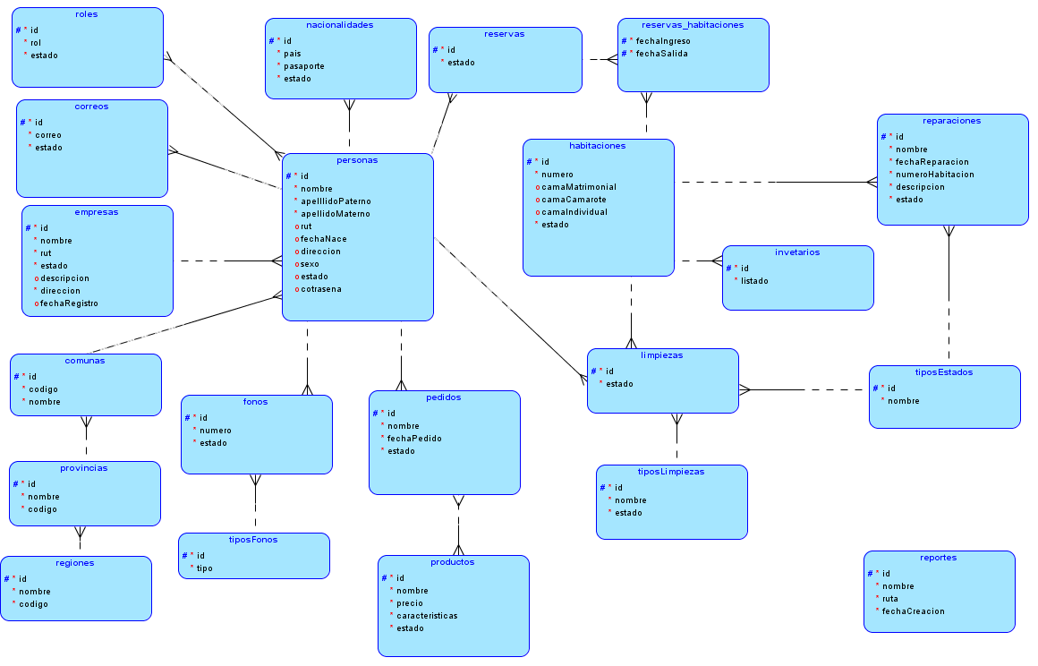
Modelo de datos - Lógico
Notes:
No muestra tipo de datos, ni claves foreanes, solo los atributos y relaciones con las respectivas tablas

Slide 10
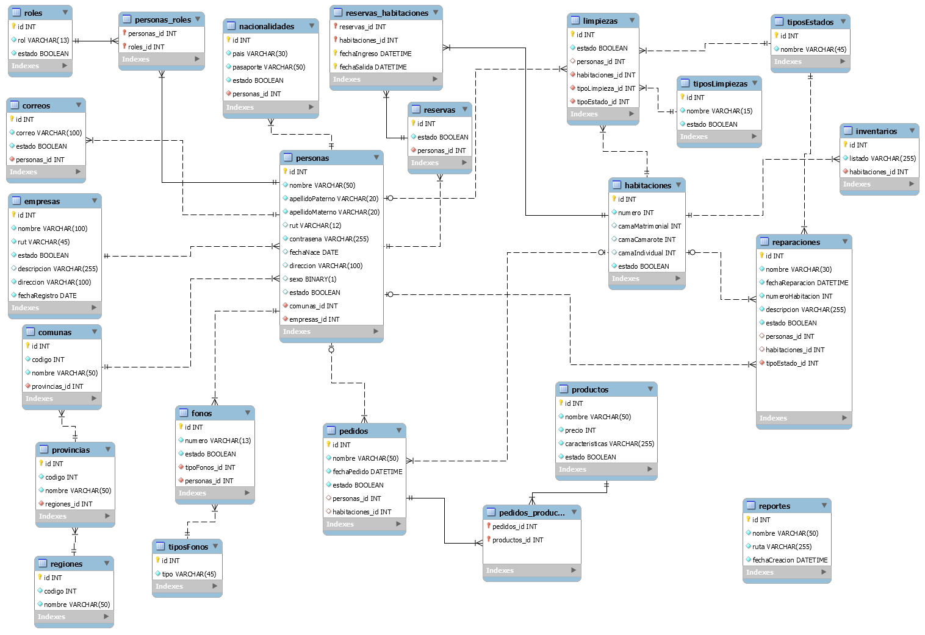
Modelo de datos - Físico

Slide 11
Vistas Prototipo
http://hostalvallesdelmar.esy.es/
http://hostalvallesdelmar.esy.es/
http://hostalvallesdelmar.esy.es/
http://hostalvallesdelmar.esy.es/
http://hostalvallesdelmar.esy.es/
http://hostalvallesdelmar.esy.es/
http://hostalvallesdelmar.esy.es/

